Slide 1
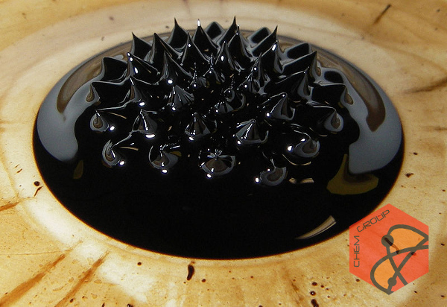
فروسیال
فِروسیال یا فِروفلوئید (ترکیبی از دو واژهٔ فرومغناطیس و فِلوئید به معنای شاره یا سیال) یا محلول مغناطیسی شاره‌ای است که در حضور یک میدان مغناطیسی به شدت مغناطیده می‌شود. فروسیال مخلوطی کلوئیدی، متشکل از ذرات فرومغناطیسی در ابعاد نانو و یا ذرات فرومغناطیسی به صورت معلق در یک مایع حامل (معمولاً یک حلال آلی یا آب) است. هر ذره کوچک کاملاً پوشیده از سورفاکتانت است تا مانع لخته شدن شود

Slide 2
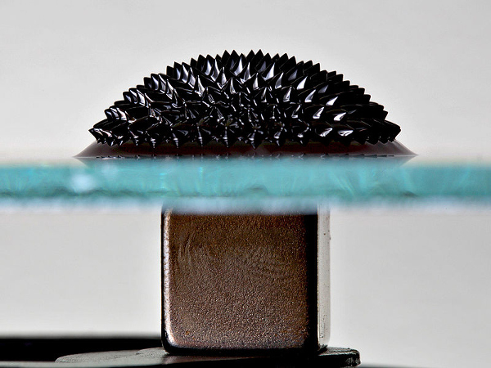
فروفلوئید روی شیشه(یک آهنربا زیر شیشه قرار گرفته‌است)

Slide 3
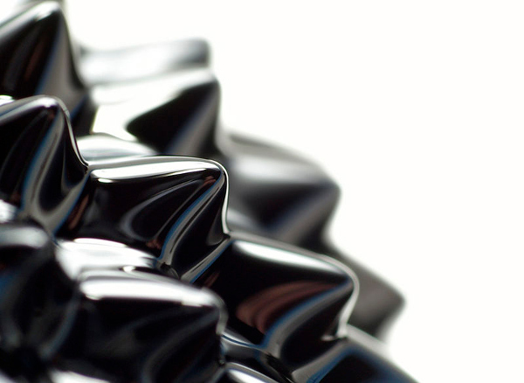
تصویر ماکرو از فروفلوئید در یک میدان مغناطیسی
ذرات موجود در فروسیال‌ها عمدتاً ذراتِ نانو هستند که با حرکت بروانی در مایع معلق می‌باشند و به طور کلی در شرایط معمولی ته‌نشین نمی‌شوند. در حالی که ذرات تشکیل دهندهٔ مایعات مغناطیسی عمدتاً در مقیاس میکرومتر هستند که برای معلق ماندن با حرکت براونی بسیار سنگینند، و به مرور زمان به دلیل تفاوت چگالی ذاتی بین ذرات تشکیل دهنده و سیال حامل، ته نشین می‌شوند. از این رو ماده‌های فروسیال و مایعات مغناطیسی کاربردهای متفاوتی دارند.

Slide 4
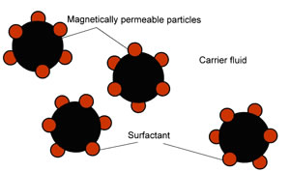
غالباً در فرایند ساخت فروسیال‌ها پوشش‌هایی از مواد مختلف بر روی ذرات مغناطیسی داده می‌شود که دو وظیفه‌ی مهم به‌عهده دارند: اولاً نقش ترساز را بازی می‌کنند یعنی با ایجاد جاذبه‌های مولکولی قوی بین خود و مولکول‌های مایع حامل، سیالی یک‌دست ایجاد کرده و مانع توده‌شدگیِ ذرات مغناطیسی حتی تحت شیب‌های شدید میدان مغناطیسی می‌شوند و ثانیاً به‌دلیل جرم حجمیِ کمتر آنها نسبت به ذرات مغناطیسی، باعث می‌شوند که جرم حجمی متوسط ذرات دارای پوشش از جرم حجمی ذرات مغناطیسی بدونِ پوشش کمتر شده و در حد تعلیق در مایع حامل باشد تا به این ترتیب کلوئیدی پایدار تشکیل شود.

Slide 5
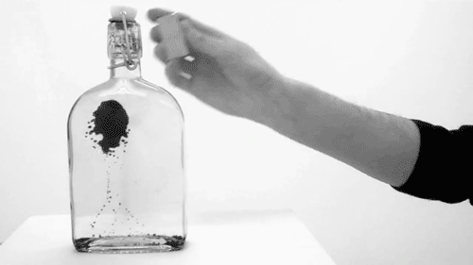
فروسیال یا فِروفلوئید در یک بطری

